Slide 1

Estudio e implementación paralela de métodos explícitos multipaso
Resolución de Ecuaciones de Advección-Reacción-Difusión
Notes:
Buenas tardes

Slide 2
Índice
Introducción
Métodos numéricos y EDOs
Métodos de Runge-Kutta
Métodos de Adams-Bashforth
Métodos de Adams-Bashforth-Moulton
Tecnologías de Paralelismo
Implementación multihebra
Implementación para GPU
Conclusiones
Notes:
Estos son los puntos que vamos a tratar

Slide 3




Introducción

Slide 4
Objetivos
Adquirir una base sólida de los conceptos
Estudio de las tecnologías de paralelización
Implementación eficiente
Realización de experimentos exhaustivos
Análisis crítico de los resultados
Notes:
1: adquirir una base sólida de todos los conceptos que forman el núcleo del estudio
2: profundizar en el estudio de las dos tecnologías de paralelización que se emplearán en el desarrollo del proyecto:
3: implementación eficiente y rigurosa de los métodos numéricos y de los problemas seleccionados
4: realizar experimentos exhaustivos del rendimiento
5: análisis crítico de los resultados obtenidos, evaluando qué conclusiones pueden extraerse.

Slide 5
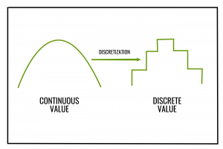

Métodos numéricos y EDOs
Métodos numéricos: aproximar soluciones
Ecuaciones diferenciales: Función f(x) + variable t + derivada dy/dt
Ecuaciones en derivadas parciales: Varias variables
Ecuaciones de Advección-Reacción-Difusión (ARD)
Ecuaciones diferenciales ordinarias (EDOs): sólo 1 variable
Problemas de valor inicial: PVI: $\frac{dy}{dt}=f\left(t_{n},y_{n}\right), y\left(t_{0}\right)=y_{0}∈ℝ^{d}, t∈\left[t_{0},t_{f}\right]$
Proceso: Pasar de $y(t_{0})$ a $y(t_{f})$ iterativamente
Discretización del dominio de $t$ en N puntos separados $Δt$
Discretización (geeksforgeeks)
Notes:
métodos numéricos -> conjunto de herramientas matemáticas cuyo propósito es aproximar soluciones allí donde las técnicas analíticas no alcanzan
ecuaciones diferenciales -> relación entre una función desconocida y sus derivadas
ecuaciones en derivadas parciales -> la función depende de dos o más variables, como espacio y tiempo.
ecuaciones de advección-reacción-difusión -> que son modelos matemáticos que describen cómo evoluciona en el espacio y en el tiempo una cantidad física, química o biológica cuando está sometida simultáneamente a tres procesos fundamentales: transporte, mezcla y transformación interna.
Y si las ecuaciones ARD se discretizan en el espacio, conseguimos los sistemas de Ecuaciones Diferenciales Ordinarias (EDOs) que buscamos.
EDOs -> contienen derivadas respecto a una sola variable independiente
El caso más habitual de EDO suelen ser los Problemas de Valor Inicial (PVI) para EDOs. En un PVI no solo se especifica la EDO, sino también el valor de la solución en un punto concreto. Los métodos numéricos toman ese valor inicial y, mediante un proceso iterativo, generan una secuencia de aproximaciones en puntos espaciados en la variable independiente, que representa generalmente el tiempo, y se puede plantear de la siguiente manera [pantalla].
En este proceso, discretizamos el dominio de la variable t en N puntos igualmente espaciados. Cuando hablamos de discretización en el tiempo, convertimos ese eje continuo en una sucesión de instantes discretos. La discretización en el tiempo consiste en sustituir el intervalo [t0, tf] por una secuencia de puntos t0, t1, ..., tf , separados por un tamaño de paso ∆t

Slide 6

Tipos de métodos numéricos
¿Cómo obtenemos $y(t_{n}+Δt)$ a partir de $y(t_{n})$?
Expresión general:
$$y_{n+1}=y_{n}+Φ\left(t_{n},y_{n},y_{n+1},...,y_{n−k}Δt\right)$$
Métodos explícitos: no se utiliza $f(t_{n+1},y_{n+1})$
Métodos implícitos: sí se utiliza $f(t_{n+1},y_{n+1})$
Métodos de un solo paso: sólo se utiliza $f(t_{n},y_{n})$
Métodos multipaso: se utilizan $f(t_{n−1},y_{n−1}), f(t_{n−2},y_{n−2})$, …
Notes:
Expresión general. Función incremento
Podemos dividir a los métodos para resolver PVIs-EDOs en dos grandes grupos, explícitos, e implícitos. La división se hará en función de cómo se consigue el siguiente paso, es decir, de cómo obtenemos y(tn + ∆t) = yn+1 a partir de y(tn) = yn; de si aparecen valores futuros o no en la fórmula que lo calcula.
Métodos explícitos: son aquellos en los que el siguiente término se puede obtener directamente, sólo haciendo cálculos con datos de los que ya se dispone. Ejemplos: Euler explícito, Runge-Kutta explícito, Adams-Bashforth
Métodos Implícitos: aquellos en los que yn+1 sí aparece en la parte de la derecha de la igualdad, lo cuál nos obligaría a resolver una ecuación que podrá ser, o no, lineal, y son más costosos de resolver. Ejemplos: Runge-Kutta implícito, Adams-Moulton
Métodos de un solo paso: para obtener el siguiente valor con el que se tratará, el siguiente paso, sólo se utiliza información relativa al paso anterior. Ejemplo: Euler eplícito, Runge-Kutta
Métodos multipaso: usan varios valores anteriores de la solución para calcular el siguiente paso en el tiempo, en lugar de basarse solo en el valor actual. Ejemplo: Adams

Slide 7
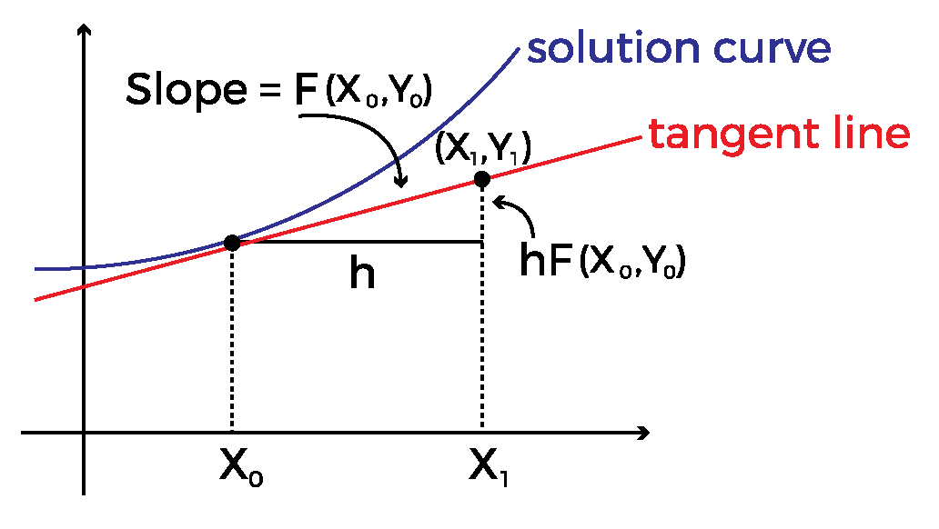
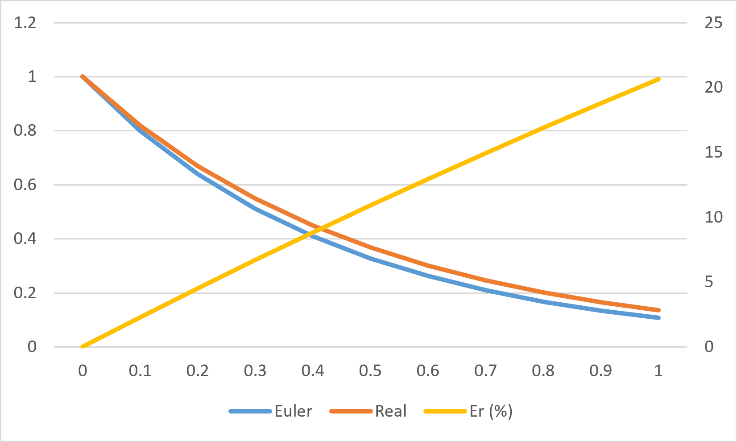

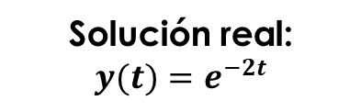
Método de Euler
Explícito y de un paso
$y_{n+1}=y_{n}+Δt⋅f\left(t_{n},y_{n}\right)$
Calculamos cada paso iterativamente apoyándonos en el anterior, desde $t_{0}$ hasta $t_{f}$
Ejemplo:
Derivada: $\frac{dy}{dt}=−2y$
Valor Inicial: $y(t_{0})=y(0)=1$
Dominio: $[t_{0}, t_{f}]=[0.0, 1.0]$
Tamaño de paso: $Δt=0.1$
Solución real:
$$y(t)=e^{−2t}$$
Aplicación del método de Euler (calcworkshop)
Comparativa entre Euler y solución real (elaboración propia)
Notes:
Se trata de un método explícito de un solo paso que se construye a partir de una sencilla idea geométrica: aproximar el valor de la solución en cada nodo por el valor que proporciona la recta tangente a la solución trazada desde el punto correspondiente al nodo anterior.
Aplicando el método de Euler a un caso práctico del cual sí conocemos la solución analítica, podemos comparar la exactitud de sus resultados.
Para este problema, quizás el método numérico que hemos utilizado o el ∆t que hemos considerado no son los más indicados

Slide 8
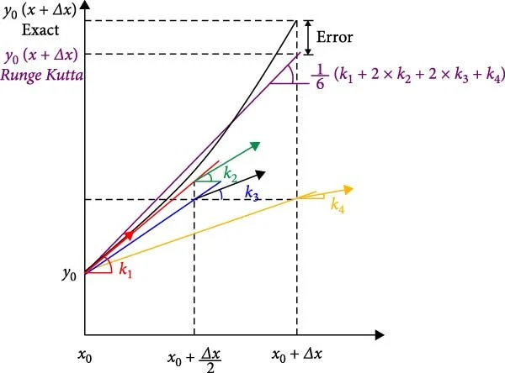

Métodos de Runge-Kutta
Órdenes 1, 2, 3, y 4
Partiendo de un PVI, calcularemos:
$$\begin{aligned}y_{n+1}&=y_{n}+Δt/6⋅\left(K_{1}+2K_{2}+2K_{3}+K_{4}\right) \\ K_{1}&=f\left(t_{n}\text{, }y_{n}\right) \\ K_{2}&=f\left(t_{n}+Δt/2\text{, }y_{n}+K_{1}⋅Δt/2\right) \\ K_{3}&=f\left(t_{n}+Δt/2\text{, }y_{n}+K_{2}⋅Δt/2\right) \\ K_{4}&=f\left(t_{n}+Δt\text{, }y_{n}+K_{3}⋅Δt\right)\end{aligned}$$
Método de Runge-Kutta (onlinelibrary)
Notes:
En cada uno de los órdenes de la familia de métodos de Runge-Kutta resolveremos una serie de etapas intermedias para hallar el valor final.
Partiendo de una ecuacion dy/dt = f(tn, yn), un valor inicial y(t0) = y0, y de un tamaño de paso ∆t > 0, calcularemos iterativamente los valores tal que[PANTALLA]
Aplicado en un contexto de programación, tendremos una clase RungeKutta con una función principal que aplicará el cálculo y algunas auxiliares que se explicarán más adelante.
Como cada evaluación K depende de la anterior, no podremos hacer una operación vectorial en la que se evalúen los cuatro K en paralelo, sino que será en las otras operaciones, las evaluaciones de cada miembro, las sumas, y las multiplicaciones de cada vector, en las que podremos explotar la concurrencia para mejorar las prestaciones de nuestro código.

Slide 9
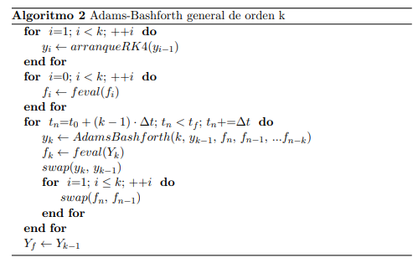
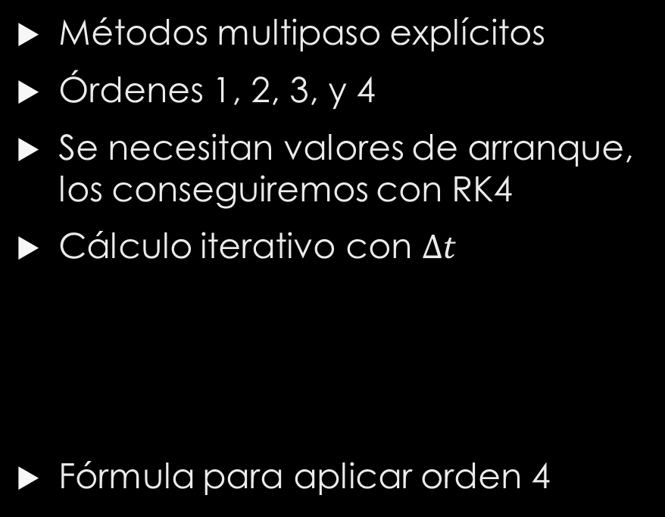
Métodos de Adams-Bashforth
Métodos multipaso explícitos
Órdenes 1, 2, 3, y 4
Se necesitan valores de arranque, los conseguiremos con RK4
Cálculo iterativo con $Δt$
Fórmula para aplicar orden 4
$$y_{n+1}=y_{n}+h/24⋅\left(55f_{n}−59f_{n−1}+37f_{n−2}−9f_{n−3}\right)$$
Notes:
En la familia de métodos de Adams-Bashforth, al ser multipaso, sí tendremos en cuenta más puntos, como yn−1 o yn−3, además de yn.
Para poder aplicar esta fórmula necesitaremos un número determinado de valores de arranque
Llevándonos este método a la programación, tendremos una clase Adams-Bashforth con una función aplicar() que se encargará de, primero, realizar un arranque con Runge-Kutta de orden 4 y posteriormente poner en funcionamiento un bucle que evalúe la expresión tantas veces como esté establecido

Slide 10
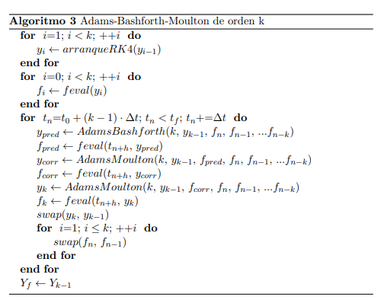
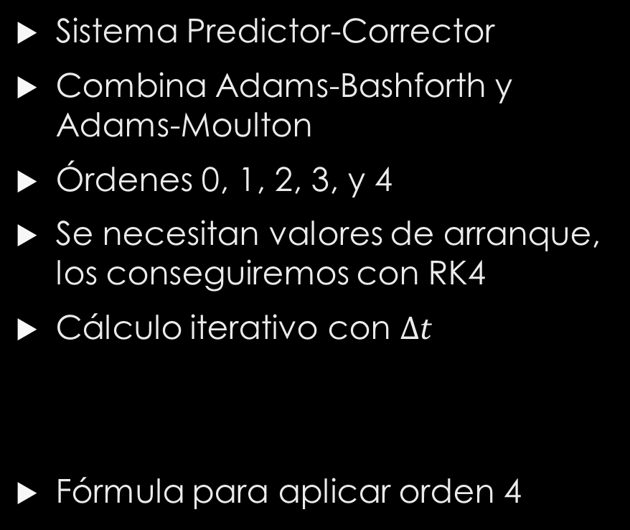
Métodos de Adams-Bashforth-Moulton
Sistema Predictor-Corrector
Combina Adams-Bashforth y Adams-Moulton
Órdenes 0, 1, 2, 3, y 4
Se necesitan valores de arranque, los conseguiremos con RK4
Cálculo iterativo con $Δt$
Fórmula para aplicar orden 4
$$y_{n+1}=y_{n}+\frac{Δt}{720}⋅\left(251f_{n+1}+646f_{n}−264f_{n−1}+106f_{n−2}+19f_{n−3}\right)$$
Notes:
Para resolver este problema utilizaremos un sistema Predictor-Corrector que nos permite afrontar este método numérico como otro explícito más.
Un sistema predictor–corrector es una estrategia de integración numérica para resolver ecuaciones diferenciales ordinarias que combina dos métodos distintos: uno predictor, normalmente explícito, que genera una primera aproximación del valor futuro, y uno corrector, normalmente implícito, que refina esa aproximación utilizando información adicional
Adams–Bashforth actúa como predictor porque es explícito y utiliza únicamente valores pasados de la derivada. Adams–Moulton actúa como corrector porque su fórmula implícita incorpora la derivada en el punto futuro, lo que mejora la precisión y la estabilidad.

Slide 11
Problemas de prueba
SimpleAdvDiff: Modelo de Advección-Difusión
AdvDiff1D: Modelo de Advección-Difusión-Reacción
Brusselator1D: Modelo de Reacción-Difusión
Brusselator2D: Forma bidimensional
Notes:
SimpleAdvDiff: Este problema representa un modelo de advección-difusión unidimensional que se utiliza para describir el transporte de una cantidad dentro de un sistema físico debido tanto a procesos de advección como de difusión
AdvDiff1D: Representa un modelo de advección-difusión-reacción
Brusselator1D: El sistema Brusselator, un tipo de ecuación de reacción–difusión. Este sistema está específicamente diseñado para analizar el comportamiento de sistemas químicos que presentan oscilaciones no lineales.
La forma bidimensional del modelo Brusselator se asemeja estrechamente a su versión unidimensional, pero incluye un término adicional de forzamiento (reacción)

Slide 12
Tecnologías de paralelismo

Slide 13
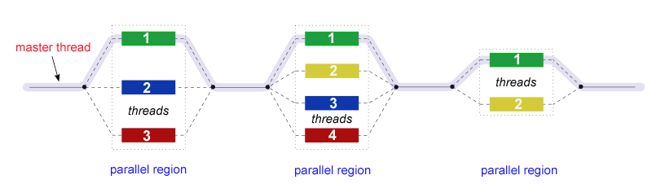
OpenMP
Interfaz de programación paralela
Arquitecturas multiprocesador de memoria compartida
Modelo de ejecución fork-join
Surge en 1997
Multithreading
Modelo fork-join (hpc-tutorials)
Notes:
OpenMP es una interfaz de programación paralela para arquitecturas multiprocesador de memoria compartida, diseñado para explotar el paralelismo en CPUs multinúcleo
Sigue el modelo de ejecución fork–join, se explica adelante
Surge en 1997, cuando Intel impulsa la creación del OpenMP Architecture Review Board
OpenMP aprovecha el paralelismo mediante multithreading. El funcionamiento es relativamente simple, el programa comienza con un comportamiento secuencial y un hilo maestro. Cuando este hilo se encuentra una región paralela específica con #pragma omp parallel, se crea un equipo de hilos. Los hilos ejecutan el bloque paralelo de forma concurrente, y al finalizar, los hilos se unen y el control vuelve al maestro

Slide 14
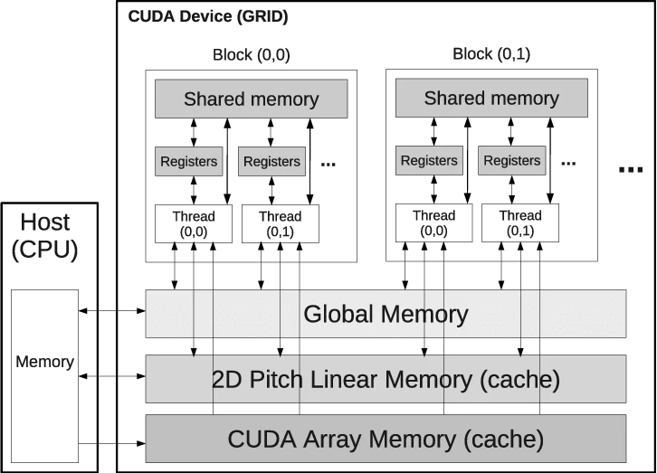
CUDA
Plataforma de computación paralela
Ejecutar código en GPUs
GPU -> Dispositivo de cómputo masivamente paralelo
Nace en 2000
Modelo SIMT, single instruction multiple threads
Warps de 32 hilos en el SM
Host-Device
Arquitectura CUDA (researchgate)
Notes:
CUDA, siglas de Compute Unified Device Architecture es una plataforma de computación paralela y un conjunto de APIs desarrollado por NVIDIA para ejecutar código general en sus GPUs
La idea principal es permitir que el programador trate a la GPU como un dispositivo de cómputo masivamente paralelo
A modo de referencia, los primeros trabajos en los que se utiliza una GPU para cómputo general aparecen a principios de los 2000, en 2004 se crea internamente CUDA, y se lanza oficialmente en 2007
CUDA implementa un modelo SIMT, en el cual el programador define una función denominada kernel que describe el código de un hilo, que se lanza desde la GPU y se ejecuta de forma concurrente en la GPU usando múltiples hilos.
Cada hilo se ejecuta en un Streaming Multiprocessor (SM), dentro del cual los hilos se agrupan en warps de 32 hilos que se ejecutan físicamente en paralelo utilizando cores del multiprocesador.
Cuda define un modelo de ejecución heterogéneo: Host: Computador donde se ubica la CPU, donde vive el programa principal, el runtime CUDA, y la lógica de control
Device: Dispositivo que contiene la GPU, y donde viven los kernels, la memoria global, los SM, y los warps

Slide 15
Implementación multihebra

Slide 16
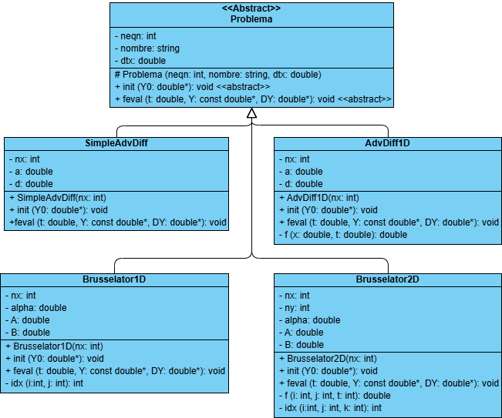
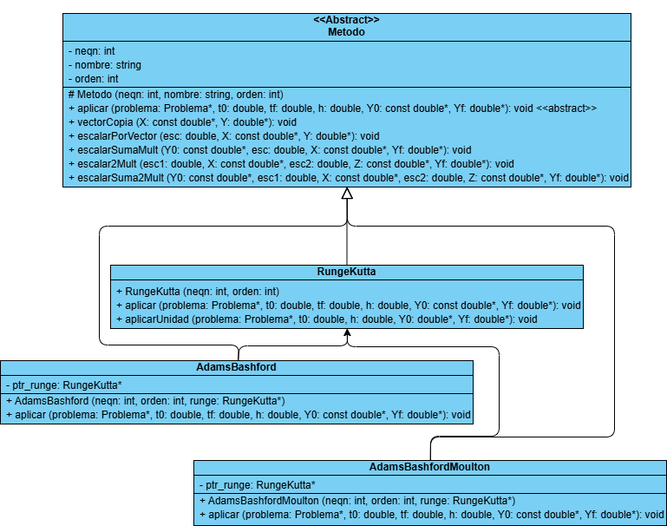
Implementación secuencial
Notes:
Como comentamos anteriormente, no nos centraremos en la resolución de los problemas per se, puesto que esta se nos da ya hecha y corregida, sino que nuestros esfuerzos se centrarán en implementar los métodos de resolución en ambas plataformas paralelas, y buscar la máxima eficiencia. Para facilitar la implementación y la cohesión del código, definimos una clase abstracta Problema de la cual heredarán los cuatro problemas
El planteamiento que se hace tanto para los problemas como para los métodos es similar, una clase abstracta padre de la cual puedan heredar los métodos y que contenga funciones miembro auxiliares que nos van a facilitar el trabajo con vectores.

Slide 17
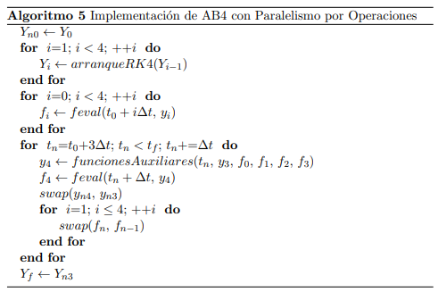
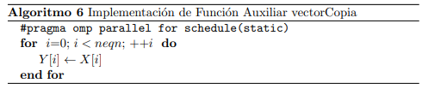
Paralelismo por operaciones
Cada función paraleliza su propio trabajo internamente
Creación de hilos, reparto del trabajo, sincronización y destrucción
Reparto del trabajo función a función
Modularidad
Overhead
Notes:
En esta estrategia buscamos que cada función paralelice su propio trabajo.
Cada implementación de algoritmos siguiendo este paradigma de paralelismo por operaciones intentará dividir el trabajo en varias funciones auxiliares. Dentro de cada una de ellas se creará el grupo de hilos, se repartirá el trabajo y una vez finalicen se sincronizará para retornar a la función principal.
Esta estrategia trae consigo ventajas como la modularidad, ya que cada operación vectorial es independiente y autocontenida, lo cual facilita la depuración y la legibilidad del código.
El principal punto negativo de esta estrategia es que trae consigo un overhead alto, ya que cada función tiene una barrera implícita al acabar un parallel for, en cada iteración del bucle hay varias llamadas a funciones, y el bucle itera un elevado número de veces. Esto equivale a más paradas de las que serían deseadas, además de que los hilos entran y salen de regiones paralelas constantemente.

Slide 18
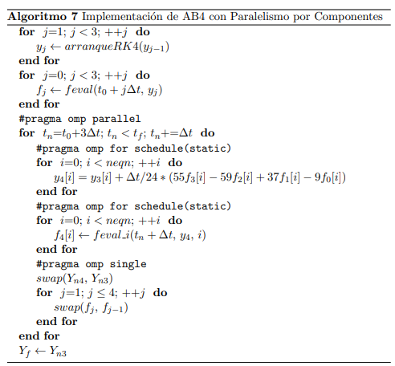
Paralelismo por componentes
Una gran región parallel
Único equipo de hilos permanente
Menos barreras
Se trabaja sobre elementos individuales
Notes:
Frente al paralelismo de operaciones, tenemos el paralelismo por componentes (o por elementos), en el que sólo tenemos una gran región parallel dentro de la cual ocurre todo el procesamiento paralelo, y cada hebra calcula su parte del procesamiento de los vectores. Esto quiere decir que se creará un único equipo de hilos al entrar en el parallel, y todos los hilos permanecerán activos e iterarán en el bucle, paso a paso.
Dentro del bucle iterativo, habrá diversos #pragma omp for que repartirán los índices entre los hilos. Esto además nos permitirá reducir las barreras de sincronización.
La idea principal detrás de esta estrategia es reducir el overhead provocado por tener demasiadas barreras de sincronización, y mejorar el uso de la caché.

Slide 19
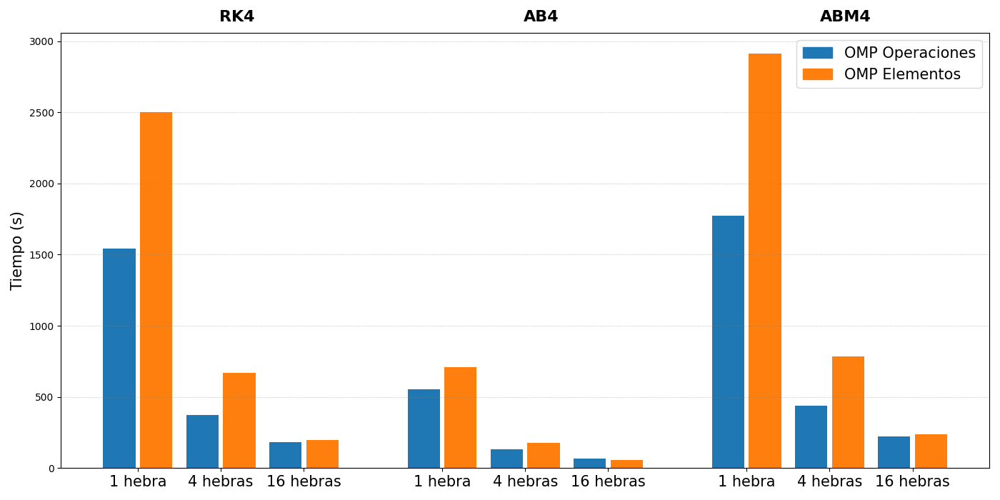
Resultados experimentales
Brusselator1D con 100K ecuaciones
¿Es mejor el parallelismo por componentes? No.
Thread pooling
Hilos activos y dormidos
Comparativa de los tres métodos (elaboración propia)
Notes:
En un primer planteamiento, parece que el paralelismo por componentes debería ser mejor. Reduce la creación y destrucción repetitiva de las hebras, y reduce las barreras de sincronización.
Un matiz importante que debemos hacer es que, aunque hablemos de creación y destrucción de hilos iterativa, no siempre ha de ocurrir así. Es cierto que, de forma lógica, el modelo fork-join de OpenMP describe de esa forma el comportamiento de los hilos; se crean, se usan, se destruyen. Sin embargo, esto no siempre ocurre así (ya que sería muy costoso).
Existe un concepto llamado thread pooling, que describe que el entorno de ejecución podrá devolver los hilos a la pool en lugar de destruirlos, y así ahorrarse crearlos posteriormente. Esto eliminaría la principal desventaja del paralelismo por operaciones.
De forma análoga, el runtime system no siempre mantiene los hilos activos (como pudiera parecer), aunque no haya finalizado el bloque parallel, ya que si el trabajo dentro de cada bloque omp for es pequeño, el compilador puede decidir dormir los hilos para ahorrar energía. Esto puede provocar pérdida de tiempo al tener que despertar los hilos, y latencias de sincronización más altas.
Tiempos de Brusselator1D con 100K ecuaciones

Slide 20
Implementación para GPU

Slide 21
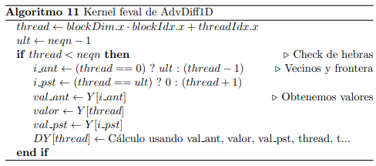
Planteamiento
Misma estructura: clases abstractas padre (Problema y Método) y clases hijas que heredan de ellas
Los kernels no son funciones miembro, hay que llamarlos
Feval vacíos que sólo llaman a los kernels feval
Funciones auxiliares
kernels auxiliares
Memoria de constantes
Structs constantes
Modelo SIMT: todas las hebras ejecutan concurrentemente
Notes:
La estructura que tendremos será similar a la implementación de OpenMP con un par de cambios que nacen de la naturaleza de las peculiaridades propias del procesamiento en GPUs
La función feval() sólo actuará como una envolvente desde la que se llama al kernel que evalúa realmente la función derivada
Hay otra función que no teníamos en las implementaciones de OpenMP y es updateConstants(). El planteamiento es simple, tenemos el inconveniente de que los kernels no pueden acceder a métodos miembro de los objetos problema, como a los getters, y por tanto feval() debería pasar como argumento al kernel todas las variables del problema que necesite
La solución que proponemos a este contratiempo es utilizar la memoria de constantes. En cada header .h de los problemas se implementa una estructura que contendrá los parámetros que utilizará el kernel asociado a ese problema.

Slide 22
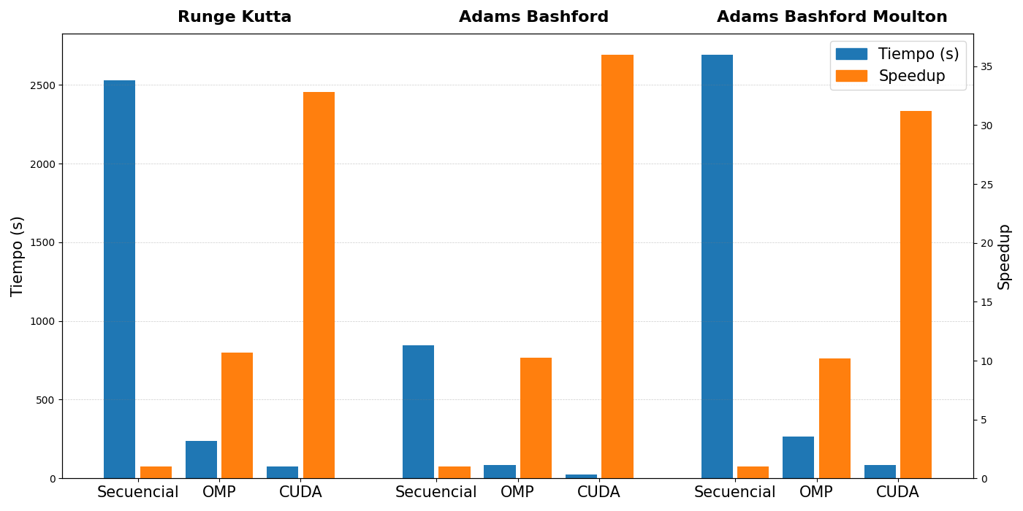
Resultados experimentales
Brusselator2D con 125K ecuaciones
Ganancias en velocidad similares en los 3 métodos
Speedup similares, entre 30 y 35 en todas las instancias
Mediciones de los tres métodos (elaboración propia)

Slide 23
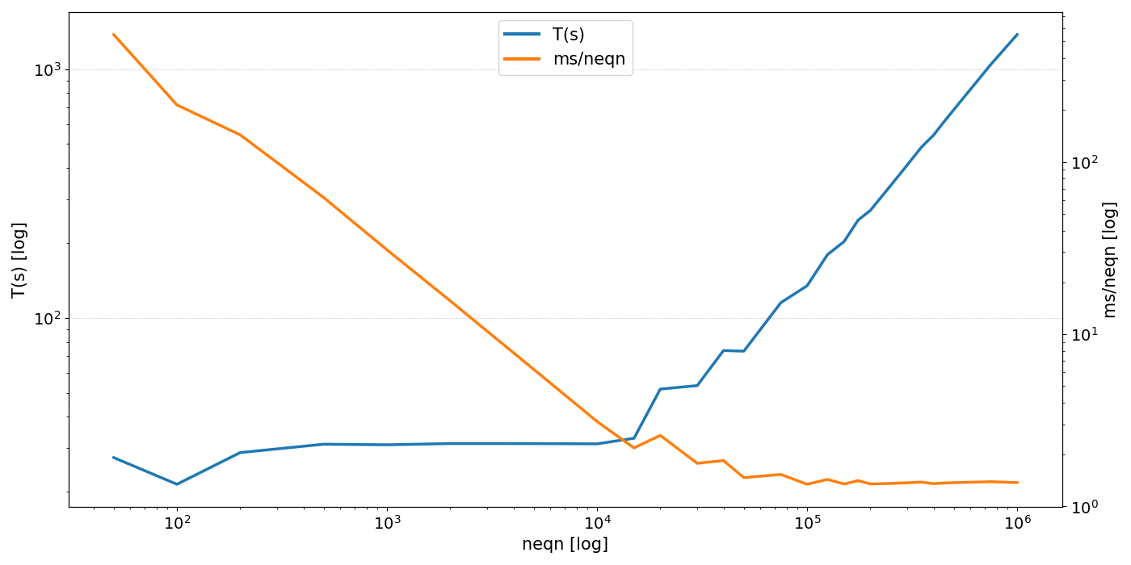
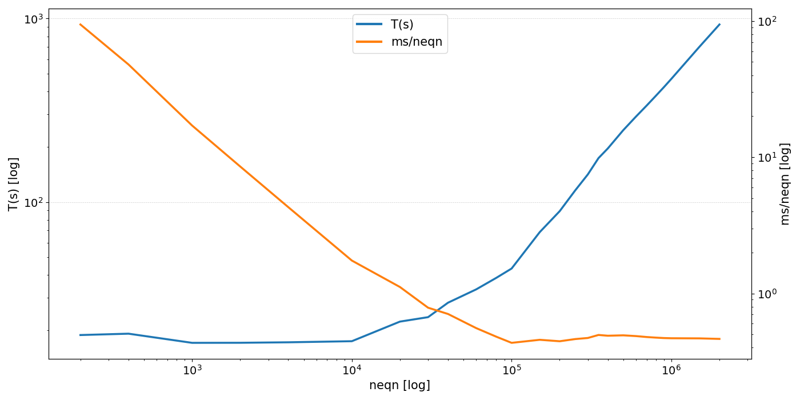
Resultados experimentales
Diferentes tamaños, mismo método
Tiempo + tiempo por ecuación
Tiempo en función del tamaño (elaboración propia)
Tiempo en función del tamaño (elaboración propia)
RK4 resolviendo AdvDiff1D
RK4 resolviendo Brusselator1D
Notes:
Ambas gráficas ilustran gráficamente al mismo método de resolución (Runge-Kutta orden 4), resolviendo dos problemas distintos con una variedad de tamaños, desde 50 ecuaciones a 1 millón
Podemos ver como el tiempo se mantiene estable hasta alcanzar cierto tamaño, ya que la parte paralela era insignificante y solo pesaba la secuencial
En el tiempo por ecuación vemos el efecto contrario, baja hasta estabilizarse

Slide 24
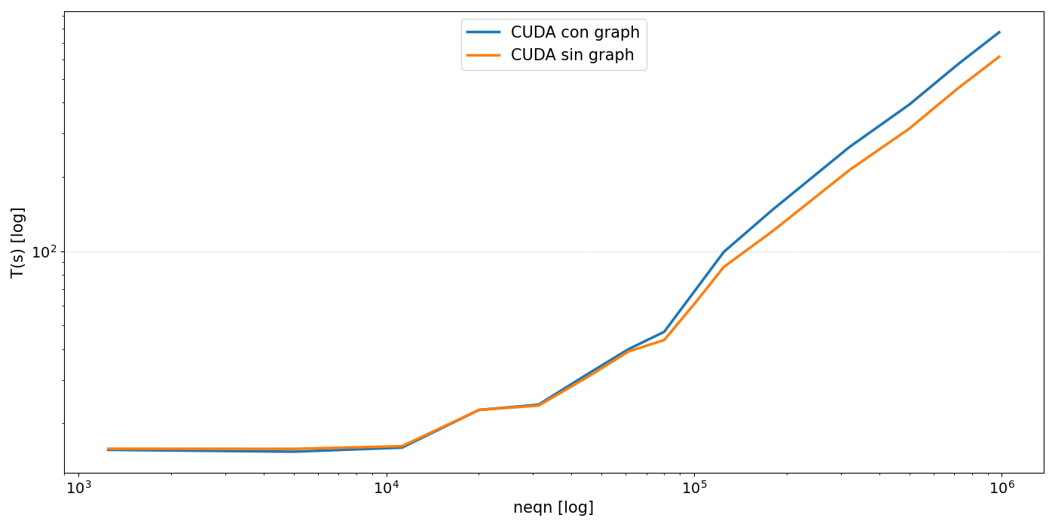
CUDA Graphs
Representación estática de un conjunto de operaciones y sus dependencias.
Captura, análisis, optimización, instancia y ejecución
Comparativa con y sin CUDA Graph (elaboración propia)
ABM5 resolviendo Brusselator2D
Notes:
Los CUDA Graphs son una representación estática de un conjunto de operaciones CUDA (kernels, copias, eventos) con sus dependencias.
El funcionamiento es relativamente simple, se capturan una secuencia de operaciones (cudaStreamCapture), se analizan las dependencias y se optimiza el grafo, se instancia(cudaGraphInstantiate), y se ejecuta (cudaGraphLaunch) tantas veces como se desee
Los graph CUDA presentan ciertas ventajas, como la reducción en el overhead del lanzamiento de kernels.
El peor tiempo puede deberse a que el uso de CUDA Graphs sólo acelera la ejecución cuando el overhead de lanzamiento de kernels es significativo respecto al coste del kernel, como por ejemplo cuando los kernels son muy rápidos y el lanzamiento es costoso, pero como los nuestros son relativamente pesados (principalmente por sus múltiples accesos a memoria global), pues se da el caso de que el Graph cuesta más de lo que ahorra.

Slide 25
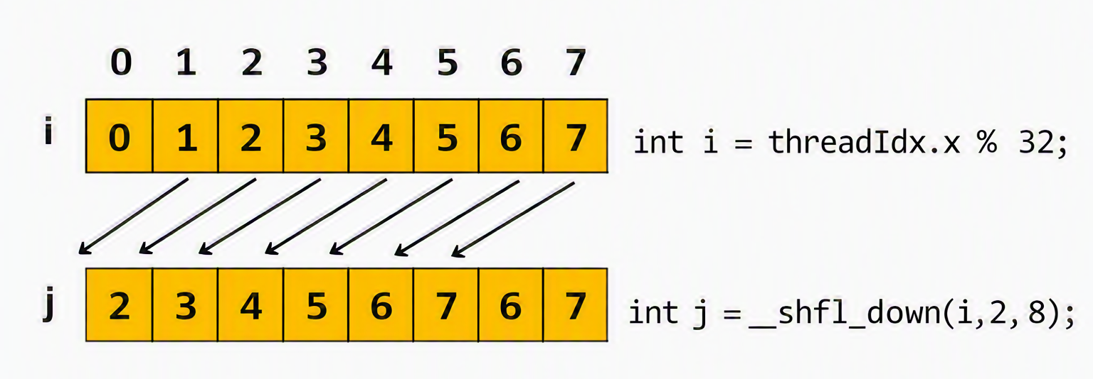
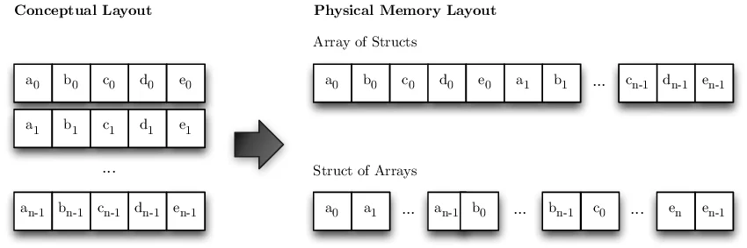
Shuffles y grids multidimensionales
Shuffles
Minimizar acceso a memoria
Instrucciones a nivel de warp
Leer valor de un registro sin pasar por la memoria global
Grids multidimensionales
Por defecto, bloques y grids de 1 dimensión
Podemos especificar múltiples dimensiones
Dividir cada componente en una dimensión distinta
Uso de los shuffles (nvidia)
Posibles estructuras para un bloque (researchgate)
Notes:
Para intentar minimizar los accesos a memoria dentro de lo posible, se hace uso de otra herramienta que CUDA pone a nuestra disposición, los shuffle. Los warp shuffle son instrucciones a nivel de warp que permiten que un hilo lea el valor de un registro de otro hilo del mismo warp.
A nivel de hardware, esto se implementa mediante una red de interconexión interna del warp (warp crossbar) que mueve datos entre registros sin tener que pasar por la memoria global, lo cual reduce los accesos, y por tanto el tiempo de ejecución del kernel.
La imagen ilustra un ejemplo de shuffle
a la hora de llamar a un kernel se le ha de indicar tanto las dimensiones de la grid como de los bloques que ésta contiene. Si bien se pueden utilizar enteros básicos (que CUDA interpreta como valores unidimensionales), también podemos indicarle a CUDA que vamos a trabajar con grids multidimensionales.
Cambiando la grid podemos dividir a las componentes en dimensiones distintas, facilitando el acceso a las diferentes componentes de cada vector

Slide 26
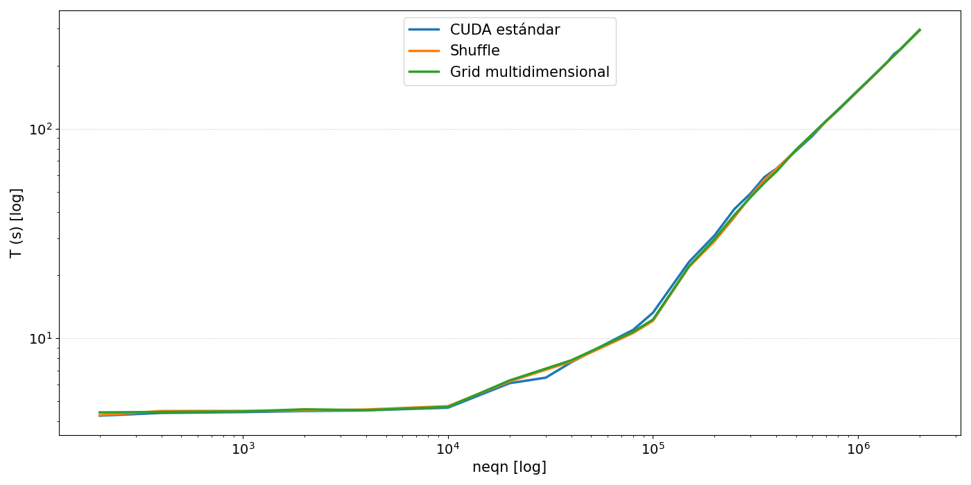
Comparativa
AB4 resolviendo Brusselator1D
Comparativa de ejecución con shuffles, y grid multidiemensional (elaboración propia)
Notes:
- No se aprecian cambio significativos al comparar

Slide 27
Conclusiones

Slide 28
Conclusiones
Experiencia enriquecedora
Base sólida
Múltiples implementaciones, paradigmas, tecnologías…
Análisis de los resultados
Mejoras contundentes en GPU
Herramienta esencial
Notes:
El desarrollo de este Trabajo de Fin de Grado ha supuesto una experiencia enriquecedora tanto desde el punto de vista académico como desde el técnico. A lo largo del proyecto he adquirido una comprensión solida de los métodos numéricos para la resolución de ecuaciones diferenciales ordinarias, así como de los modelos ADR que sirven como base para numerosos problemas físicos, químicos y biológicos.
Del análisis de los resultados experimentales se pueden extraer conclusiones claras sobre la eficiencia de los métodos y las tecnologías empleadas.
la implementación en GPU destaca de forma contundente: las implementaciones CUDA alcanzan speedups muy superiores, llegando a multiplicar por más de treinta la velocidad de la versión secuencial en la mayoría de los casos
la paralelización es una herramienta esencial para abordar problemas numéricos de gran escala y que la elección del método y la tecnología de paralelización influye de manera decisiva en el rendimiento final

Slide 29
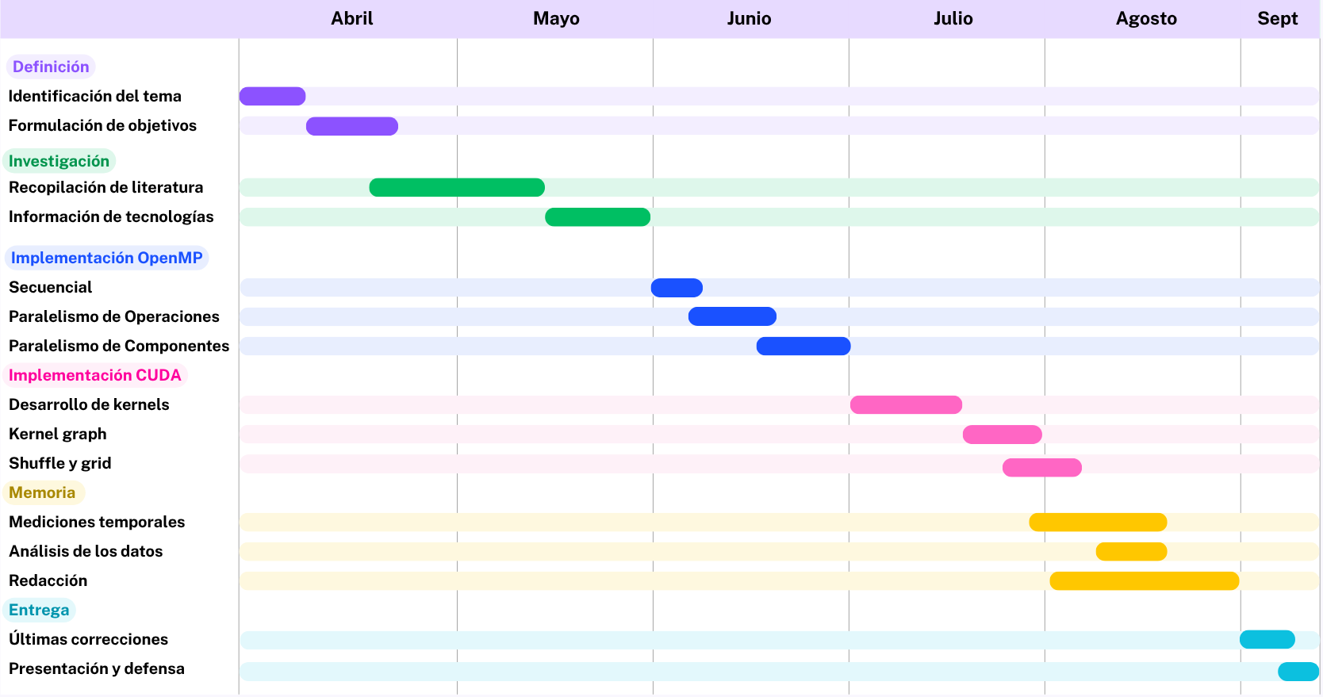
Planificación
Notes:
Abril: Definición del proyecto Identificación del tema a desarrollar Formulación de los objetivos
Mayo: Investigación Recopilación y revisión de libros y papers relevantes Búsqueda de información sobre las dos tecnologías de paralelización
Junio: Implementación OpenMP Secuencial Paralelismo por operaciones Paralelismo por componentes Pruebas y validación del código
Julio: Implementación CUDA Desarrollo de los kernels Kernels CUDA Graph Shuffles y grids Pruebas y validación del código
Agosto: Memoria del proyecto Mediciones temporales Análisis de los datos Redacción de la memoria
Septiembre: Entrega Últimas correcciones Presentación y defensa

Slide 30
Análisis de costes
Recursos de Software: Todos los programas utilizados en este proyecto son de código abierto y licencia gratuita. Coste: 0€
Recursos de Hardware: Ordenador portátil + Torre
Amortización portátil: 400€/48 meses * 5.5 meses = 45.83€
Amortización torre: 1800€/96 meses + 5.5 meses = 103.13€
Recursos humanos
Salario bruto anual: 17819.00€
Coste: 17819€ / 1800 horas * 300 horas = 2970€
Coste total: 3118.96€

Slide 31
Trabajo futuro
Hacer un estudio del error, para poder comparar más justamente los métodos entre ellos
Tamaños de paso variable (frente al paso fijo que hemos utilizado)
Visualización gráfica de la evolución de los resultados a lo largo del tiempo
Notes:
para poder hacer una comparaci´on m´as justa, habr´ıa que unir los hallazgos de este trabajo a un estudio que comparara las diferencias en el error de las soluciones num´ericas obtenidas con unas implementaciones frente a otras.
También se podría implementar que los métodos incorporen tamaños de paso variable en función del error
Por otro lado, se podrían visualizar los resultados en el tiempo

Slide 32
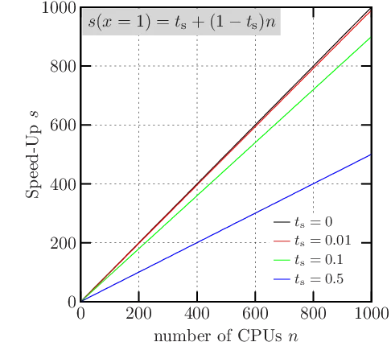
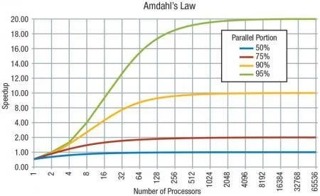


Términos importantes
Speedup: $\frac{t_{secuencial}}{t_{paralelo}}$
Ley de Aldahl
$S\left(p\right)=\frac{1}{s+f/n}$
Eficiencia: $\frac{Speedup}{nº cores}$
Ley de Gustafson
$S(p)=s+f∗n$
Ley de Amdahl (researchgate)
Ley de Gustafson (researchgate)
Notes:
El speedup será la forma en la que mediremos las mejoras en la ejecución conforme aumenta el paralelismo. En nuestro caso, lo calcularemos a través del cociente del tiempo de ejecución del programa secuencial, y el tiempo de ejecución de la versión paralela
Otro concepto relacionado sería el de la eficiencia, que sería el cociente entre speedup y el número de cores empleado para obtener ese speedup. La eficiencia estará entre 0 y 1 (o entre 0 % y 100 %), y medirá cuánto se están aprovechando los recursos paralelos.
Al hilo de esto último, la Ley de Amdahl nos indica que, con un tamaño de problema constante y aumentando el número de procesadores, la parte no paralelizable del algoritmo va a limitar nuestro speedup.
f es la fracción paralelizable, y n el numero de cores
La interpretación que podemos hacer es que cuando aumentan los procesadores, la parte no paralelizable satura el speedup. Por ejemplo, con un 95 % del programa paralelizable, e infinitos procesadores, el speedup nunca superará 20.
La Ley de Gustafson parte de una premisa distinta, aumentar el tamaño del problema cuando tenemos más procesadores.
Aquí la interpretación que hacemos es que al aumentar el tamaño del problema, aumentamos la parte paralelizable, mientras que la secuencial se mantiene estable. Esto juega a nuestro favor, ya que trataremos grandes cantidades de datos.
La ley de Gustafson aporta un punto de vista más optimista al binomio procesadores-eficiencia, ya que nos dice que aunque la eficiencia no pueda ser perfecta, a medida que el problema y los procesadores crezcan, podrá acercarse mucho al valor ideal.

Slide 33
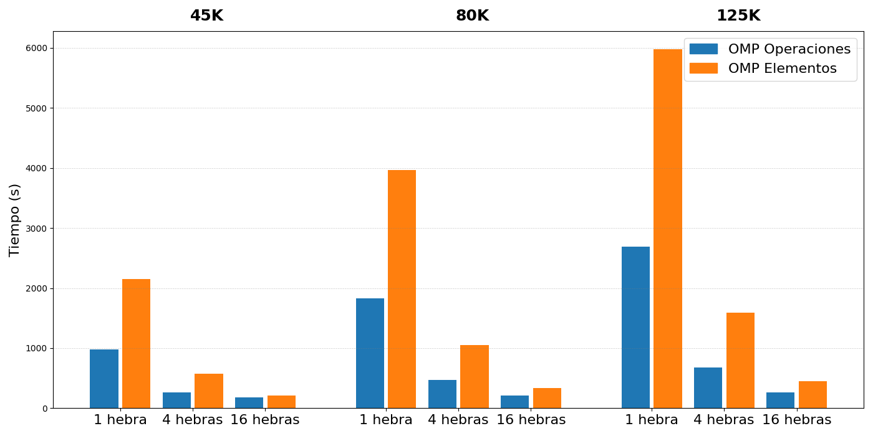
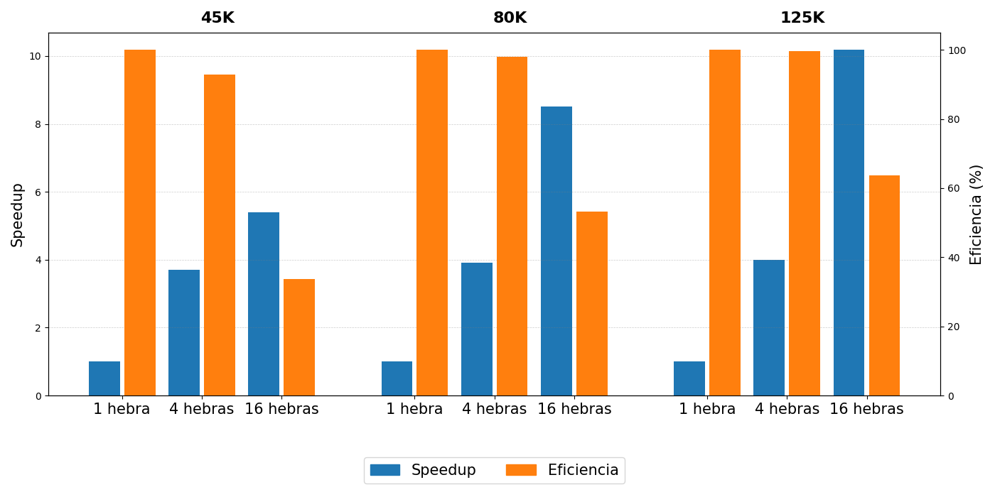
Resultados experimentales
Diferentes tamaños
Speedup y eficiencia
Comparativa con tres tamaños (elaboración propia)
Comparativa con tres tamaños (elaboración propia)
ABM4 resolviendo Brusselator2D
Sólo paralelismo de operaciones
Notes:
Podemos probar por ejemplo, con el problema más complejo (Brusselator2D), y el método que más tarda (ABM4 ), y podemos comparar la evolución del tiempo conforme aumenta el tamaño del problema
Y si miramos el speedup y la eficiencia ya sólo del paralelismo de operaciones, podemos ver en juego tanto la Ley de Amdahl, como la de Gustafson.
Amdahl: En un mismo tamaño, conforme aumentan los core, reduce la eficiencia, ya que siempre queda una parte secuencial que no se puede paralelizar y cada vez pesa más
Gustafson: Conforme aumenta el tamaño, la eficiencia aumenta porque se aprovechan mejor

Slide 34
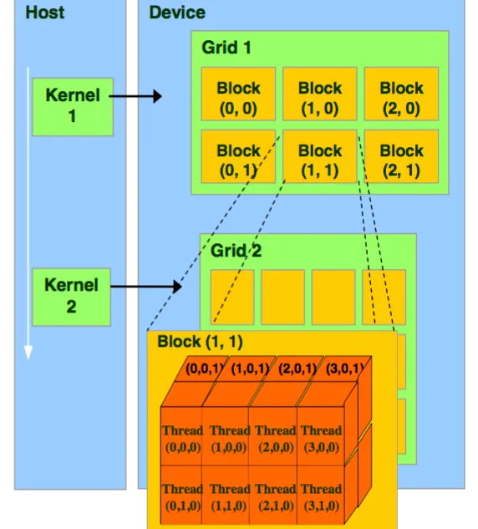
CUDA
Diferentes memorias: registros, constante, shared, global
Coalescencia
Divergencia de warps
Grid contiene (x,y,z) bloques
Bloque contiene (x,y,z) hilos
Estructura de hilos CUDA (damavis)
Notes:
Cuando se programa con CUDA se ha de tener en mente que se puede acceder a varias memorias diferentes, cada una con su propia latencia y ancho de banda, y entre ellas nos encontramos a los registros, que son la memoria de los hilos individuales, y la más rápida de todas; pasando por la memoria compartida ( shared ), que usan los bloques; la memoria de constantes ( constant ), que es de solo lectura, y va cacheada; y la memoria global, que se aloja en la VRAM del device, que es la que se utiliza para almacenar grandes estructuras de datos.
La máxima coalescencia ocurre cuando los 32 hilos de un warp acceden a direcciones de memoria que caen dentro del mínimo número de segmentos continuos necesarios para almacenar dichos datos
Por otro lado, la divergencia de warps ocurre cuando los hilos de un mismo warp toman caminos distintos en una rama condicional. Como el warp ejecuta las instrucciones en modo SIMT, si los hilos divergen, el hardware debe serializar las rutas

